Slide 1

ZÁKLADNÍ ŠKOLA SLOVAN, KROMĚŘÍŽ, PŘÍSPĚVKOVÁ ORGANIZACE
ZEYEROVA 3354, 767 01 KROMĚŘÍŽ
projekt v rámci vzdělávacího programu
VZDĚLÁNÍ PRO KONKURENCESCHOPNOST
ŠABLONA ČÍSLO: III/2
NÁZEV: INOVACE A ZKVALITNĚNÍ VÝUKY PROSTŘEDNICTVÍM ICT
PŘEDMĚT: Prvouka
ROČNÍK: první
TÉMA: Naše škola
AUTOR: Mgr. Jitka Bečicová
DATUM VYTVOŘENÍ: 19.1. 2012
VY_32_INOVACE_07_JB

Slide 2
ANOTACE
Prezentace vytvořena jako doplněk k učivu 1. ročníku Ve škole. V rámci prezentace
Se žáci se seznamují s názvy některých místností ve školní budově.
Pilotáž: Prezentace pilotována ve třídách 1.ročníku. Slouží k správnému používání názvu
Jednotlivých místností ve škole a také k upevnění znalostí jejich funkcí.

Slide 3
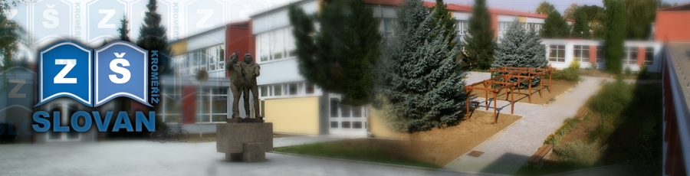
Naše škola

Slide 4
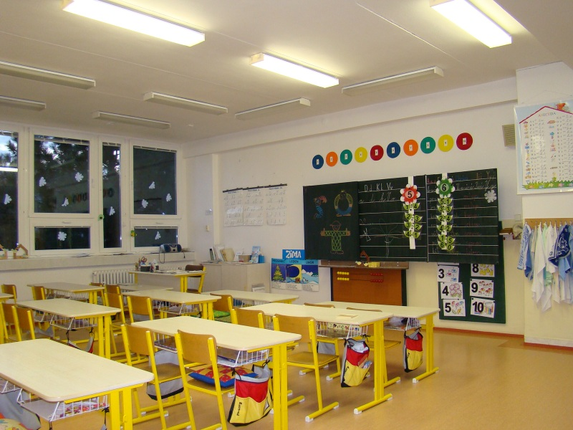
Třída

Slide 5









Patří do třídy ?

Slide 6
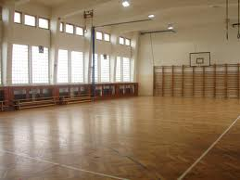
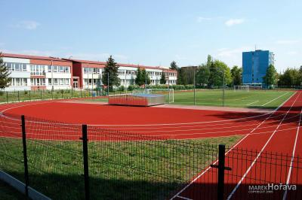
Tělocvična
Hřiště

Slide 7








Patří do tělocvičny ?

Slide 8






Co kam patří ?
Jídelna
Družina
Šatna

Slide 9

http://office.microsoft.com/cs-cz/images/?CTT=6&ver=14&app=powerpnt.exe

